Slide 1
LA REGULACIÓN DEL MERCADO DE SEGUROS COSTARRICENSE AVANCE Y PERSPECTIVAS Julio 2011

Slide 2
Situación actual del mercado de seguros costarricense

Slide 3
Antecedentes
Instituto Nacional de Seguros –INS- (1924)
Monopolio estatal del mercado asegurador durante 84 años.
Ausencia de supervisión sobre bases técnicas de administración de riesgos.
Ley Reguladora del Mercado de Seguros(Ley 8653)
Creación de la Superintendencia General de Seguros con competencias de regulación y supervisión sobre el INS.
Apertura del mercado de seguros
Ley se firma en el contexto del Tratado de Libre Comercio de Centro América, República Dominica y los Estados Unidos, con acuerdo específicos en materia de seguros.

Slide 4
Aseguradoras
Apertura del mercado de seguros
Aseguradoras
Aseguradoras | 31-12-2008 |  | 31-12-2009 |  | 31-12-2010 |  | 30-06-2011 (*)
 | Inscritas | Autorizadas | Inscritas | Autorizadas | Inscritas | Autorizadas | Inscritas | Autorizadas
Total | 1 | 0 | 2 | 3 | 7 | 4 | 10 | 1
Seguros generales | 0 | 0 | 0 | 1 | 1 | 1 | 3
Seguros personales | 0 | 0 | 1 | 1 | 4 | 2 | 5 | 1
Mixtas | 1 | 0 | 1 | 1 | 2 | 1 | 2
(*) La aseguradora Mapfre para está autorizada para transformarse en aseguradora mixta, pendiente inscripción.

Slide 5
Intermediarios
Participante | Inscritos |  | Activos | Inactivos | Autorizados condicionalmente
30-06-2011
Sociedades corredoras | 8 | 8 |  | - | 1
Corredores de seguros | 67 | 53 |  | 14 | N/A
Sociedades agencia | 78 | 60 |  | 18 | -
Agentes de seguros | 1330 | 1092 |  | 238 | N/A
31-12-2010
Sociedades corredoras | 6 | 6 |  | - | 1
Corredores de seguros | 27 | 26 |  | 1 | N/A
Sociedades agencia | 78 | 64 |  | 14 | -
Agentes de seguros | 1186 | 1026 |  | 160 | N/A
31-12-2009
Sociedades corredoras | 2 | 2 |  | - | -
Corredores de seguros | 5 | 5 |  | - | N/A
Sociedades agencia | 78 | 72 |  | 6 | -
Agentes de seguros | 961 | 881 |  | 80 | N/A

Slide 6
Productos

Slide 7
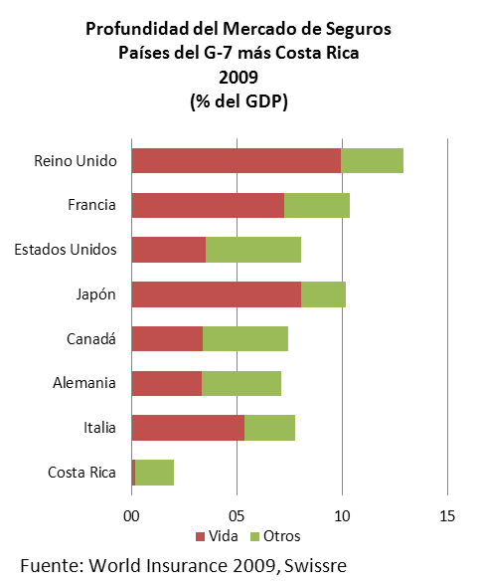
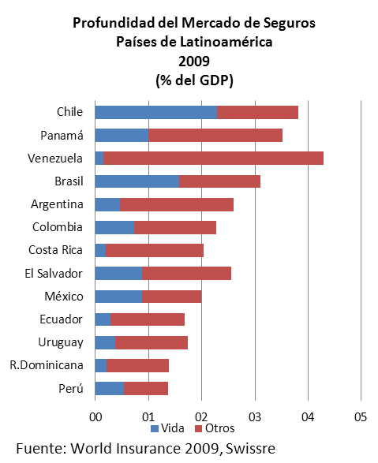
Situación actual del mercado (1) -penetración-
Relación primas/PIB aumentó levemente de 2005 a 2010, de 1,8% a 2%.
Baja en relación con otros países.

Slide 8
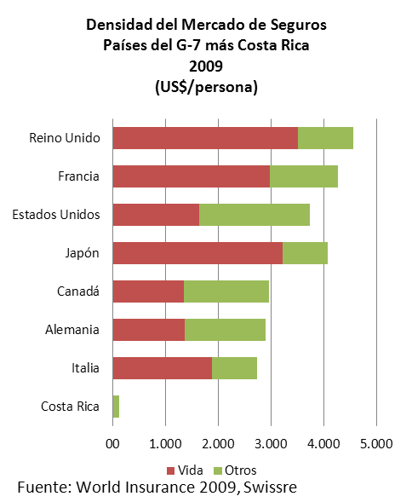
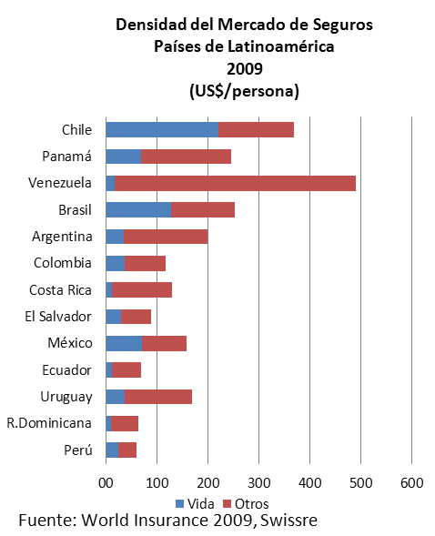
Situación actual del mercado (2) -densidad-
Primas per cápita aumentaron sostenidamente de 2005 a 2010, de US$83 a US$163 por persona (95% crecimiento). Igual por categorías.
Baja en comparación con otros países.

Slide 9
LA función supervisora

Slide 10
Objetivo de supervisión
“…velar por la estabilidad y el eficiente funcionamiento del mercado de seguros, así como entregar la más amplia información a los asegurados. Para ello, autorizará, regulará y supervisará a las personas, físicas o jurídicas, que intervengan en los actos o contratos relacionados con la actividad aseguradora, reaseguradora, la oferta pública y la realización de negocios de seguros”.
…balance entre los objetivos de la actividad aseguradora como industria y la protección de los derechos del asegurado.

Slide 11
Principios orientadores para el desarrollo del modelo de supervisión costarricense
La apertura del mercado de seguros persigue el desarrollo del sector en un marco de competencia.
El modelo de supervisión no debe constituir un obstáculo al desarrollo del mercado de seguros y debe procurar el cumplimiento de los estándares internacionales con visión de mediano plazo.
la autorización de entidades para participar como entidades de seguros o intermediarios de seguros está marcada por la obligación de respetar los derechos del asegurado.
….la calidad del marco normativo es fundamental en la construcción de un sistema de seguros eficiente

Slide 12
Importancia de adoptar el enfoque de supervisión basado en riesgos
Busca el logro eficiente del objetivo de supervisión establecido legalmente.
Responde al desarrollo y mayor complejidad de los mercados financieros.
Implica nuevas maneras de realizar las funciones de supervisión.
Es posible avanzar hacia la adopción de este enfoque de manera gradual y continuo con visión de mediano plazo.
Permite la optimización de los recursos del supervisor.
… el reto es lograr desarrollar la normativa y las capacidades de los equipos de supervisión para la implementación efectiva del enfoque.

Slide 13
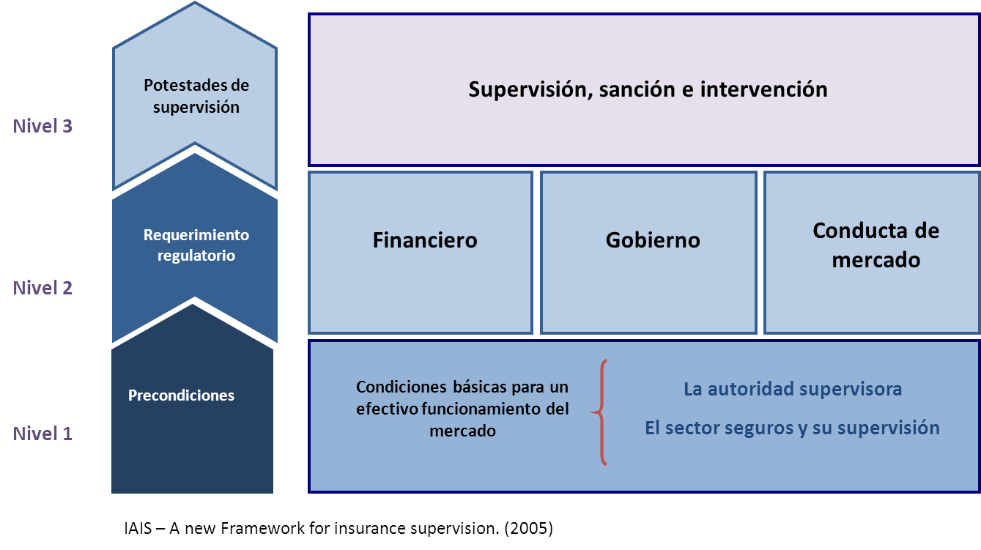
Marco Básico IAIS

Slide 14
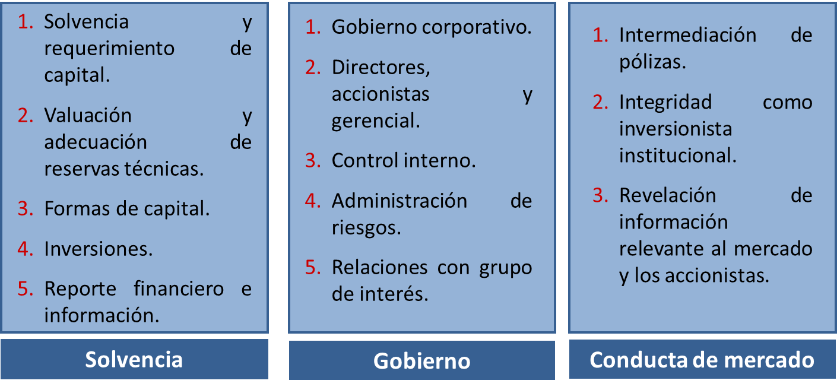
Nivel 2: Requerimientos Regulatorios

Slide 15
Orientación estratégica de la SUGESE

Slide 16
Razón de ser de la SUGESE
Establecer un proceso de autorización y registro eficiente que permita la verificación de idoneidad y calidad de los participantes y los productos del mercado de seguros.
Desarrollar una normativa completa, actualizada y adecuada al mercado de seguros de Costa Rica, basada en las mejores prácticas y estándares internacionales.
Establecer un modelo de supervisión que permita evaluar los riesgos relevantes de las entidades supervisadas, generar alertas tempranas, promueva acciones correctivas oportunas e incentive un eficiente funcionamiento del mercado de seguros.
Establecer un servicio eficiente que promueva el respeto a los derechos del consumidor de seguros.
Proveer al público con información clara, oportuna y relevante que permita potenciar la disciplina de mercado, ampliar el conocimiento y facilite la toma de decisiones.
Autorización, registro
“…velar por la estabilidad y el eficiente funcionamiento del mercado de seguros, así como entregar la más amplia información a los asegurados. Para ello, autorizará, regulará y supervisará a las personas, físicas o jurídicas, que intervengan en los actos o contratos relacionados con la actividad aseguradora, reaseguradora, la oferta pública y la realización de negocios de seguros.” (Artículo 29, Ley 8653)
Regulación
Supervisión
Disciplina
mercado
Difusión

Slide 17
Ejes estratégicos
Autorización de nuevos participantes y registro de productos.
Regulación del sector.
Ley sobre seguros obligatorios
Ley del Contrato de seguros
Reglamento de reclamaciones
Reglamento de solvencia
El capital exigible a las entidades de seguros debe responder a los riesgos financieros y no financieros observados en la entidad
Sistemas eficientes de información
4. Coordinación con otros supervisores para el logro de una supervisión consolidad efectiva
…la relación entre la Superintendencia y las entidades aseguradoras, y entre éstas y los tomadores de seguros, deben estar revestidas de seguridad jurídica y del deber de transparencia
.

Slide 18
…….Gracias.

